Slide 1
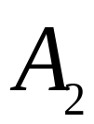

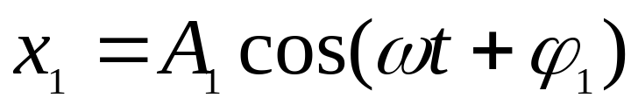



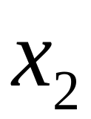
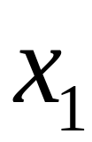


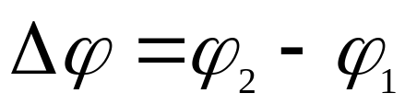

§7.2 简谐振动的叠加
一 同一直线上两个同频率简谐运动的合成
设一质点同时参与两独立的同方向、同频率的简谐振动：
两振动的位相差 =常数

Slide 2

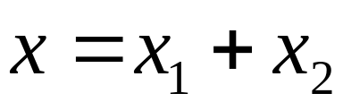

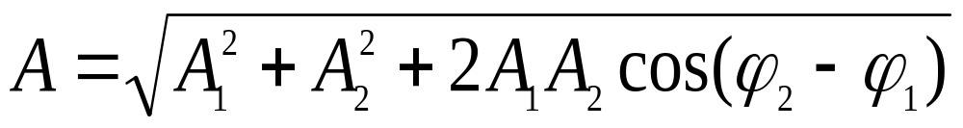

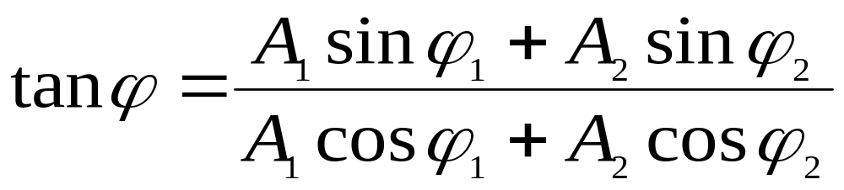

两个同方向同频率简谐运动合成后仍为同频率的简谐运动

Slide 3
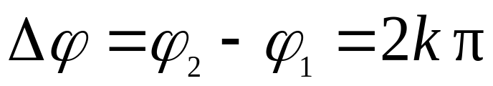
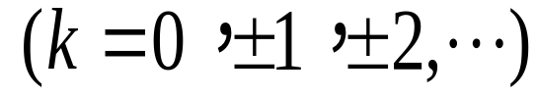







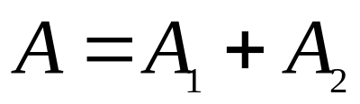
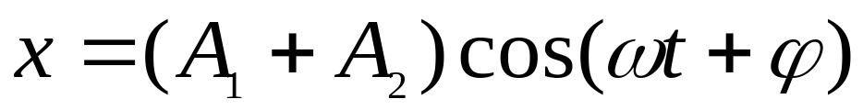
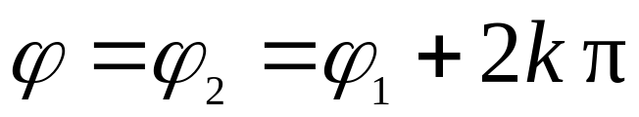
（1）相位差

Slide 4
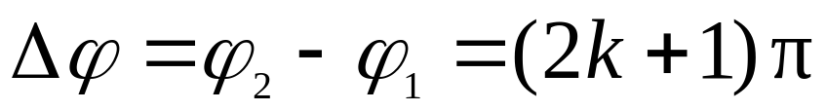
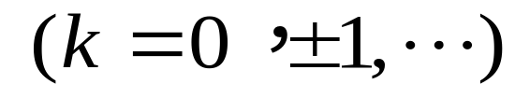


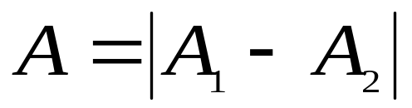
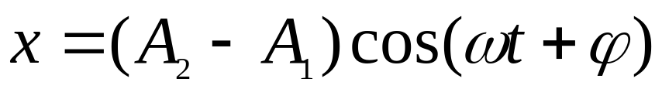
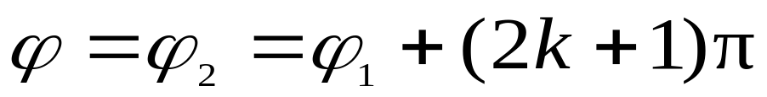
（2）相位差

Slide 5
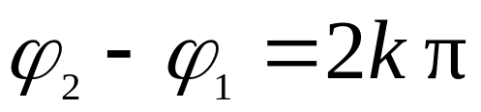
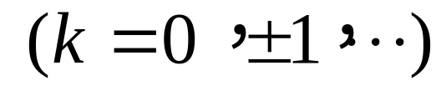
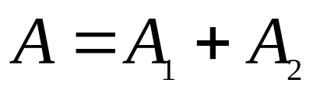
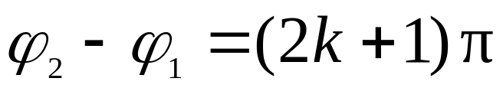
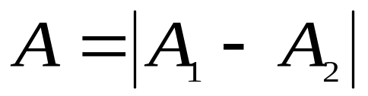
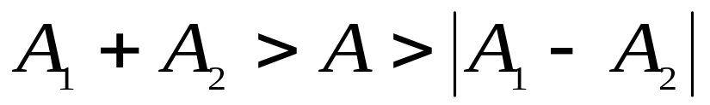
小结
（1）相位差
加强
（2）相位差
减弱
（3）一般情况

Slide 6


二 同一直线上两个不同频率简谐运动的合成
★ 相位差随时间变化；合振动不再是简谐振动。

Slide 7
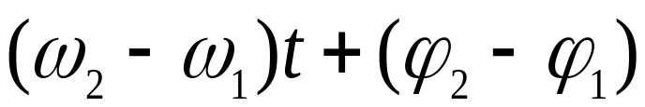
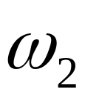
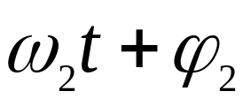
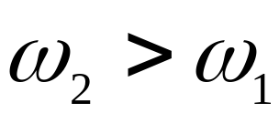

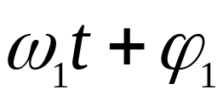

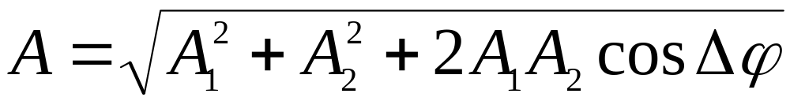
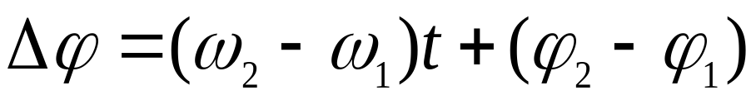

Slide 8
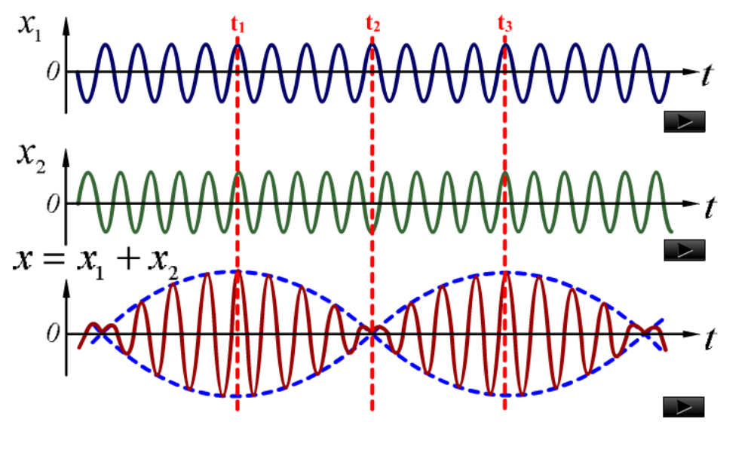

Slide 9
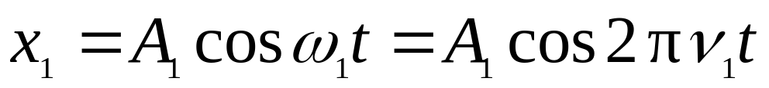
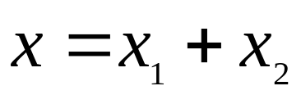
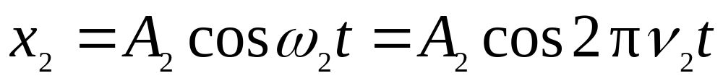
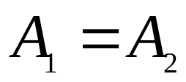
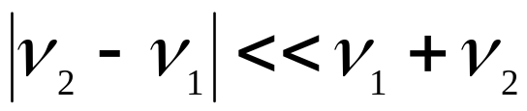
频率较大而频率之差很小的两个同方向简谐运动的合成，其合振动的振幅时而加强时而减弱的现象叫拍.
讨论 , 的情况

Slide 10
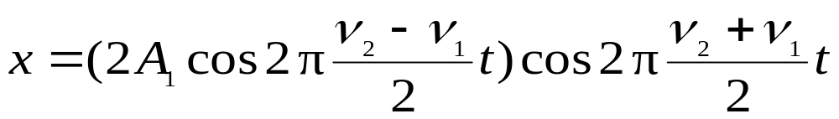
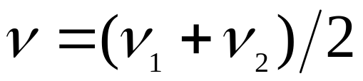
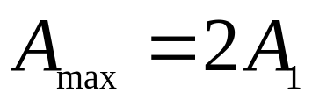
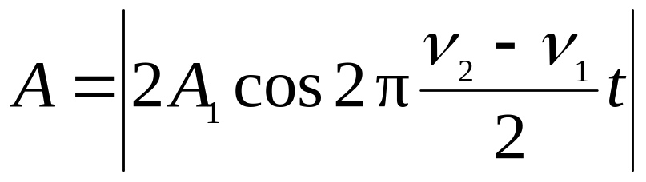
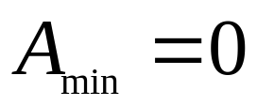
振幅部分
合振动频率
振动频率
振幅

Slide 11
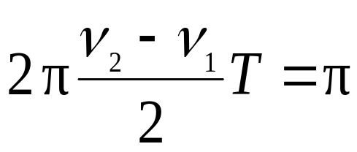
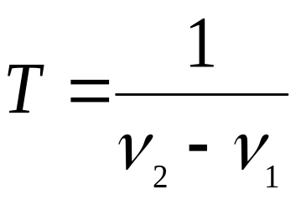
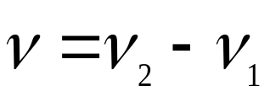
拍频（振幅变化的频率）

Slide 12
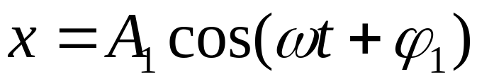
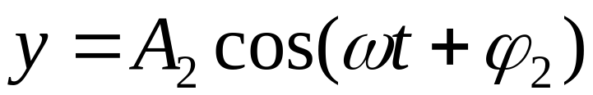
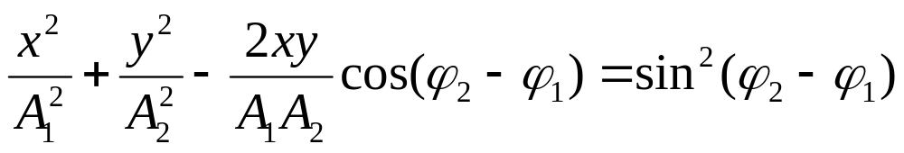
三、两个相互垂直的简谐运动的合成
质点运动轨迹
（椭圆方程）具体推导

Slide 13

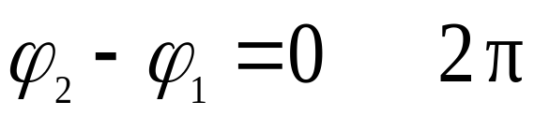
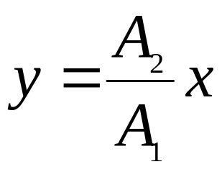



讨
论
（1） 或
（2）

Slide 14




讨
论
（3）

Slide 15

用旋转矢量描绘振动合成图

Slide 16

两相互垂直同频率不同相位差简谐运动的合成图

Slide 17

垂直方向不同频率简谐振动的合成
1. 两分振动频率相差很小
可看作两频率相等而 ϕ₂―ϕ₁ 随ｔ缓慢变化，
合运动轨迹将按图依次循环地缓慢变化。
ｔ

Slide 18



2. 两振动的频率相差很大
合振动轨道一般不是封闭曲线，但当频率有简单整数比
关系时，是稳定的封闭曲线，称为“李萨如图形 ”。
y
y
y
A₁
A₁
A₁
A₂
A₂
A₂
x
x
x
★ 测量谐运动的频率和相互垂直的两个简谐振动的相位差。

Slide 19






李 萨 如 图
测量振动频率和相位的方法

Slide 20

用李萨如图形
在无线电技术
中可以测量频
率：
在示波器上，垂直方向与水平方向同时
输入两个振动，已知其中一个频率，则
可根据所成图形与已知标准的李萨如图
形去比较，就可得知另一个未知的频率。

Slide 21

四.振动的分解（傅里叶分析）

Slide 22



§7.3阻尼振动 受迫振动和共振
一 阻尼振动
现象：振幅随时间减小
阻力系数
原因：阻尼
动力学分析：
阻尼力

Slide 23






固有角频率
角频率
阻尼系数
振幅

Slide 24









阻尼振动位移时间曲线

Slide 25






三种阻尼的比较
(a)欠阻尼
(b)过阻尼
(c)临界阻尼

Slide 26





例 有一单摆在空气（室温为 ）中来回摆动. 摆线长 ，摆锤是半径
的铅球.求（1）摆动周期；（2）振幅减小10％所需的时间；（3）能量减小10％所需的时间；（4）从以上所得结果说明空气的粘性对单摆周期、振幅和能量的影响.
（已知铅球密度为 ， 时空气的粘度 ）

Slide 27








已知
求（1）
解
（1）

Slide 28








已知
求（2）
（3）
解
（2） 有阻尼时
（3）

Slide 29





二 受迫振动
驱动力

Slide 30


驱动力的角频率

Slide 31




三 共振
长时间：

Slide 32






共振— 驱动力的角频率为某定值时受迫振动的振幅达到
极大值的现象。
共振频率
小阻尼
共振频率
阻尼
共振振幅
大阻尼

Slide 33
★ 应用：
(1) 电磁共振选台(收音机)；
(2) 乐器利用共振提高音响效果；
(3) 研究避免共振的破坏的措施等。
破坏外力(强迫力)的周期性
改变系统固有频率
改变外力的频率
增大系统阻尼力

Slide 34


共振现象的危害
1940 年7月1日美国 Tocama 悬索桥因共振而坍塌

